Slide 1
8. Plan de RRHH
Proyecto Empresa

Slide 2
8.1 CONVENIO COLECTIVO

Slide 3
Es un acuerdo escrito entre representantes de las empresas y los representantes de los trabajadores, fruto de una negociación colectiva.
Convenio Colectivo

Slide 4
CONSULTA DE CONVENIOS VIGENTES
https://www.comunidad.madrid/servicios/empleo/convenios-colectivos
http://www.mitramiss.gob.es/es/sec_trabajo/ccncc/index.htm
Convenio Colectivo

Slide 5
8.2 PUESTOS DE TRABAJO Y PERFIL PROFESIONAL

Slide 6
Departamento | Puesto | Perfil Profesional | Responsabilidades | Persona
Administración | Gestión Admi. | TS Adm y Fin | Gestión docum | Roberto

Slide 7
8.3 CONTRATACIÓN, RETRIBUCIÓN Y COSTES SALARIALES

Slide 8
Acceso a la web del Ministerio de Empleo y Asuntos Sociales. Consulta de contratos de trabajo vigentes en el ordenamiento jurídico laboral español.
http://www.empleo.gob.es/es/informacion/contratos/
CONTRATOS

Slide 9
PUESTO | TIPO CONTRATO | SALARIO BRUTO AÑO | SEGURIDAD SOCIAL AÑO | GASTOS OTROS AÑO | COSTE SALARIAL TOTAL AÑO

Slide 10
El empresario está obligado a pagar el salario al trabajador pero, éste es sólo una parte del coste laboral, ya que debe pagar también la cuota empresarial de la Seguridad Social y las primas por IT+IMS.
COSTE SALARIAL

Slide 11
SALARIO: La cuantía se regula en el Convenio Colectivo del sector y no debe ser nunca inferior al SMI para cada año (2020 – 950,00 €/mes dividido en 14 pagas(prorrateadas es 1108,33); 31,66 €/día)
+
COTIZACIONES A LA SEGURIDAD SOCIAL: La SS garantiza asistencia y protección social a todos los que realizan una actividad profesional y se encuentra en situación de necesidad por enfermedad, accidente, desempleo, etc.
COSTE POR TRABAJADOR

Slide 12
Coste laboral por trabajador
SALARIO: La cuantía se regula en el Convenio Colectivo del sector y no debe ser nunca inferior al SMI para cada año (2019 – 900,00 €/año; 30,00 €/día)
COTIZACIONES A LA SEGURIDAD SOCIAL: La SS garantiza
asistencia y protección social a todos los que realizan
una actividad profesional y se encuentra en situación de necesidad
por enfermedad, accidente, desempleo, etc.

Slide 13
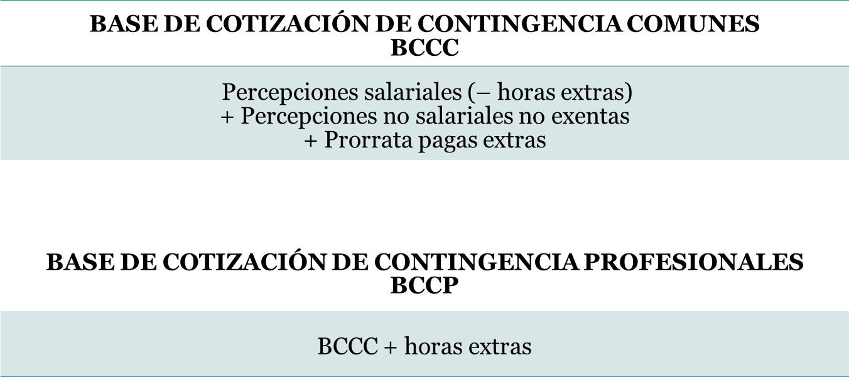
PASO 1º Cálculo de las cuotas a la Seguridad Social

Slide 14
Una vez calculadas las Bases de Cotización, hay que comprobar que no superan los límites máximos y mínimos, que se establecen cada año.
A continuación, se aplica sobre las bases, un porcentaje, por cada uno de los conceptos, por los que es necesario cotizar:

Slide 15
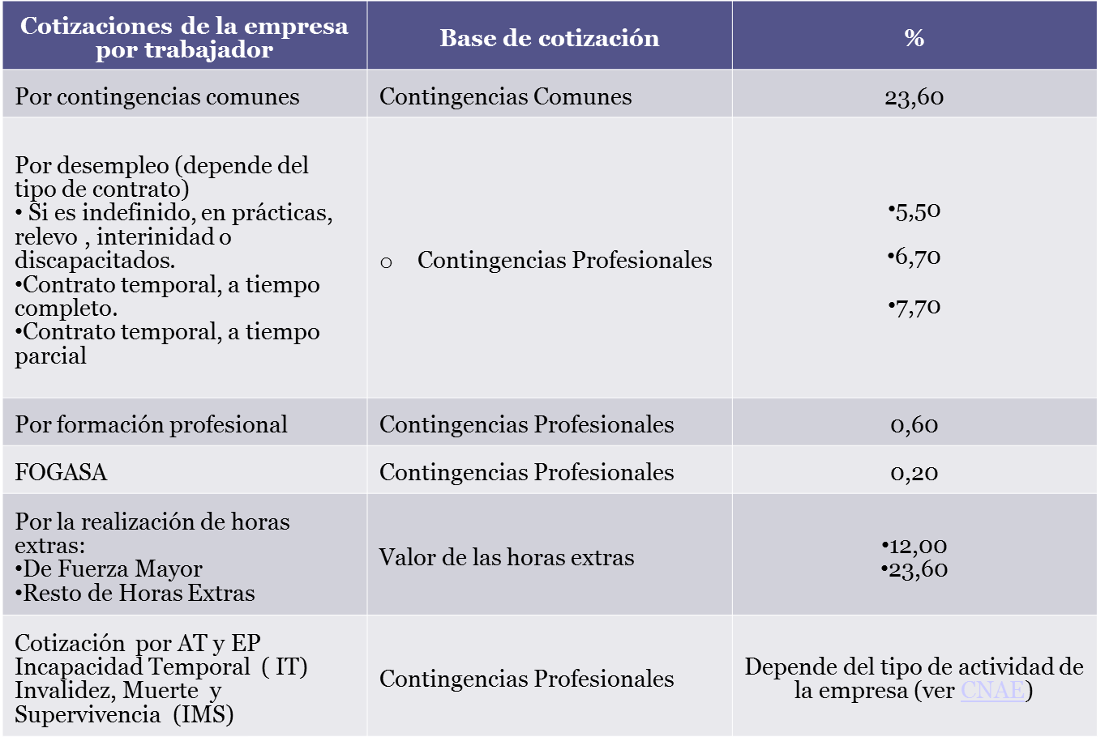

Slide 16
EJERCICIO EJEMPLO
Una empresa ha contratado a un trabajador, con categoría profesional de auxiliar administrativo, perteneciente al grupo 7 de cotización a la Seguridad Social, mediante un contrato indefinido ordinario. Según el Convenio Colectivo aplicable, le corresponden las siguientes retribuciones:
Salario base: 1.200 € /mes.
Antigüedad (complemento salarial): 30 € /mes.
Este mes le corresponden 120 € en concepto de Horas Extras v0luntarias.
Además, tiene derecho a recibir dos pagas extraordinarias al año, que
comprenden el salario base más la antigüedad.
La actividad del profesional contratado se encuentra dentro del epígrafe 69
(Actividades jurídicas y de contabilidad) de la clasificación CNAE.
Los tipos de cotización por Accidente de Trabajo y Enfermedad Profesional, que le corresponden son de 0,9% por IT y 1,10% por IMS (total 2,10).

Slide 17
Cálculo de la Base de Cotización por Contingencias Comunes (BCCC) de un trabajador de retribución mensual
1º Remuneración mensual (salario base y complementos salariales – horas extras):
1.200 + 30 = 1.230 euros

Slide 18
2º Prorrata mensual de Pagas Extras (sumando todas las pagas extras que el trabajador recibe al año y dividiéndolas entre los doce meses del año):
Prorrata Pagas Extra: importe paga x nº de PPEE al año
12 meses del año
Prorrata PPEE: 1.230 x 2 pagas extras = 205 €
12 meses del año
3º Total BCCC: Sumamos todos los conceptos:
1.230 + 205 = 1.435 euros
4º Procedemos a comprobar que la BCCC está dentro de los límites máximos y mínimos que se establecen anualmente, para el grupo profesional 7. En este caso se encuentra comprendido entre estos límites, pero si sobrepasara uno de ellos se escogería el límite que sobrepasa.

Slide 19
CÁLCULO DE LA BASE DE COTIZACIÓN POR CONTINGENCIAS PROFESIONALES (BCCP)
1º Se halla como la BCCC sumando la remuneración por horas extras de ese mes:
BCCC + HORAS EXTRAS = 1435 + 120 = 1555 EUROS
2º Procedemos a comprobar que la BCCP está dentro de los topes máximos y mínimos para un trabajador del GC 7.
En este caso se encuentra comprendido entre estos límites, pero si sobrepasara uno de ellos se escogería el límite que sobrepasa

Slide 20
Cálculo de las cuotas que se ingresan por este trabajador a la Seg. Social:
Cotización de la empresa por trabajador | Base Cot. | % | Cuota a ingresar
Por contingencias comunes | 1435 | 23,6 | 338,66
Por desempleo, contrato indefinido | 1555 | 5,5 | 85,53
Por Formación Profesional | 1555 | 0,60 | 9,33
Por FOGASA | 1555 | 0,20 | 3,11
Por la realización de Horas Extras | 120 | 23,60 | 28,32
Profesionales (IT – IMS) | 1555 | 2,10 | 32,66
TOTAL A INGRESAR A LA SEGURIDAD SOCIAL |  |  | 497,61

Slide 21
RESULTADO COSTE DEL TRABAJADOR/A:
(SOLO TE VA A PEDIR HACER LA BCCC)
El coste mensual del trabajador para la empresa es el siguiente:
Coste salarial:
1.200 (salario base) + 30 (antigüedad) + 120 (horas extras) = 1.350 €
Cotizaciones Seguridad Social: 497,61
Total coste mensual: 1.847,61 €

Slide 22
8.4 PLANIFICACIÓN Y ORGANIZACIÓN DE LA PREVENCIÓN

Slide 23
WWW.prevencion10.es

Slide 24
8.5 ESTRUCTURA ORGANIZATIVA Y ORGANIGRAMA

Slide 25
Las diferentes funciones necesarias para que una empresa consiga sus objetivos son varias. Es lo que conocemos como los Departamentos dentro de la empresa y son:
DEPARTAMENTOS

Slide 26
Producción
Recursos Humanos
Es la encargada de transformar la materia prima o semielaborados en productos y servicios terminados.
Entre sus funciones está también la reparación y mantenimiento de la maquinaria, el almacenamiento, y el control de calidad.
Entre sus funciones se encuentran:
Reclutamiento y selección de personal.
Motivación.
Capacitación y evaluación del personal.
Medio ambiente laboral.
Gestión de salarios.
Higiene y salud en el empresa.

Slide 27
Económico-Financiera
Comercial-marketing
Se encarga del control y manejo de los recursos económicos y financieros de la empresa (€). También de la obtención de recursos y de velar para que éstos se obtengan a unos intereses (%) favorables.
Canaliza los bienes o servicios hasta el consumidor o usuario final.
También investiga los mercados, la mejor distribución y estrategia de venta, al mismo tiempo que determina el precio, la publicidad y las vías de promoción.

Slide 28
Aprovisionamiento
Sistemas de Información
Es el área encargada de obtener los materiales y servicios del exterior que la empresa necesita.
Algunas de sus funciones son el contacto con proveedores, recepción de materiales y su almacenamiento.
Es el área donde se realiza la gestión informática de la empresa:
Programación de aplicaciones.
Mantenimiento de sistemas.
Conexión a internet.
Reparación y ampliación de equipos informáticos

Slide 29
Administración
Dirección
Es el área encargada de la gestión y archivo de la documentación.
Su función principal es que la empresa consiga sus objetivos de forma eficiente y eficaz.
A) PLANIFICAR
B) PROGRAMAR
C) COMPROBAR
D) CORREGIR DESVIACIONES

Slide 30
ORGANIGRAMA
Vertical.
Horizontal.
Mixto.
Circular.

